Slide 1
Западное управление министерства образования и науки Самарской области
Структурное подразделение «Центр внешкольной работы»
государственного бюджетного общеобразовательного учреждения Самарской области
средней общеобразовательной школы № 9
имени кавалера ордена Мужества Д.И. Герасименко
«Центр образования» городского округа Октябрьск Самарской области
Центр по профилактике детского дорожно-транспортного травматизма
г.о. Октябрьск, м.р. Шигонский
РУКОВОДИТЕЛЬ СП «ЦВР» ГбоУ СОШ № 9
г.о. Октябрьск
МЕЛЬДЕР Анна Александровна,
Руководитель Центра профилактики ДДТТ
Ануфриева Наталья Александровна
2024 г.

Slide 2
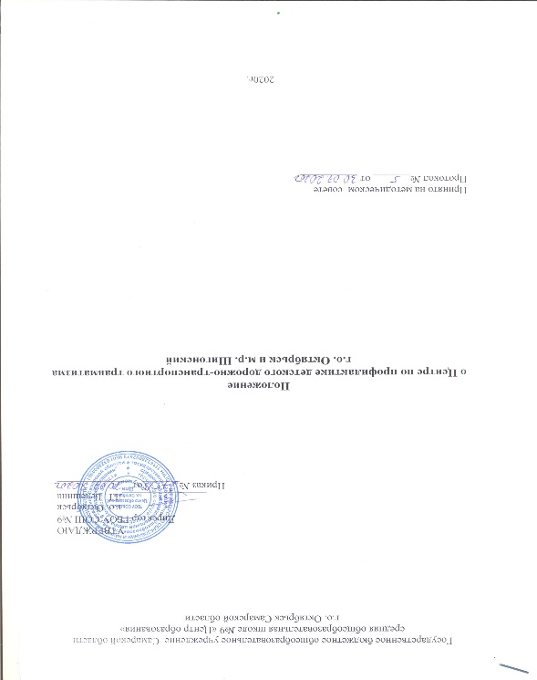
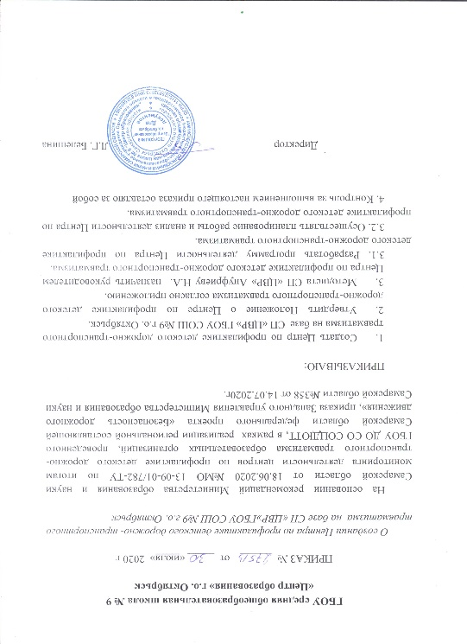
Нормативно-правовые документы, регламентирующие деятельность центра по профилактике ДДТТ
План совместных мероприятий Центра по профилактике детского дорожно-транспортного травматизма СП «ЦВР» ГБОУ СОШ №9 г.о. Октябрьск и ОГИБДД МУ МВД России «Сызранское» по предупреждению детского дорожно-транспортного травматизма на 2023-2024 учебный год
Положение о Центре по профилактике детского дорожно-транспортного травматизма
г.о. Октябрьск и
м.р. Шигонский
Приказ ГБОУ СОШ № 9 «Центр образования» г.о. Октябрьск «О создании Центра по профилактике детского дорожно-транспортного травматизма на базе
СП «ЦВР» ГБОУ СОШ № 9 г.о. Октябрьск

Slide 3
Курируемые общеобразовательные организации
№п/п | Основные показатели профилактики ДДТТ | г.о. Октябрьск 7 школ | м.р. Шигонский 10 школ
1 | Количество проведенных массовых мероприятий, направленных на вовлечение несовершеннолетних в изучение безопасного поведения на дорогах | 79 | 68
2 | Численность несовершеннолетних, принявших участие в проведенных массовых мероприятиях, направленных на их вовлечение в изучение безопасного поведения на дорогах | 1650 | 1262
3 | Число проведенных мероприятий, направленных на вовлечение несовершеннолетних в деятельность отрядов ЮИД | 41 | 39
4 | Численность несовершеннолетних, принявших участие в мероприятиях, направленных на вовлечение их в деятельность отрядов ЮИД | 503 | 543
5. | Численность несовершеннолетних, состоящих в отрядах ЮИД, количество отрядов ЮИД | 138 7 | 112 10
6. | Число проведенных мероприятий по вовлечению родителей в деятельность по обеспечению безопасности дорожного движения | 52 | 84
7. | Число организованных родительских объединений (родительских патрулей), вовлеченных в деятельность по обеспечению безопасности дорожного движения | 28 | 38

Slide 4
Курируемые образовательные организации дошкольного образования
№ п/п | Основные показатели профилактики ДДТТ | г.о. Октябрьск 9 детских садов | м.р. Шигонский 15 детских садов
1 | Количество проведенных массовых мероприятий, направленных на вовлечение несовершеннолетних в изучение безопасного поведения на дорогах | 26 | 80
2 | Численность несовершеннолетних, принявших участие в проведенных массовых мероприятиях, направленных на их вовлечение в изучение безопасного поведения на дорогах | 470 | 253
3 | Число организованных родительских объединений (родительских патрулей), вовлеченных в деятельность по обеспечению безопасности дорожного движения | 38 | 38
4 | Число проведенных родительских собраний по безопасности дорожного движения | 14 | 48
5. | Общее число мобильных автогородков | 3 | 3
6. | Количество отрядов ЮПИД | 1 | 0

Slide 5
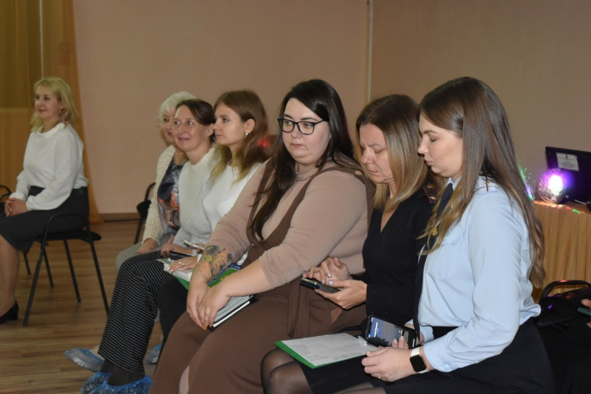
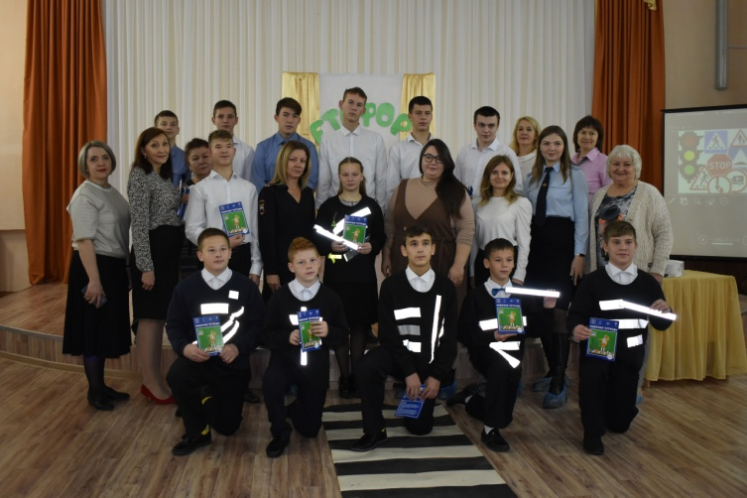
Модель организации работы Центра по профилактике ДДТТ
Встреча с руководителем и методистами Областного Центра по профилактике ДДТТ и представителями ОГИБДД МВД России по г. Самара и Сызрани

Slide 6
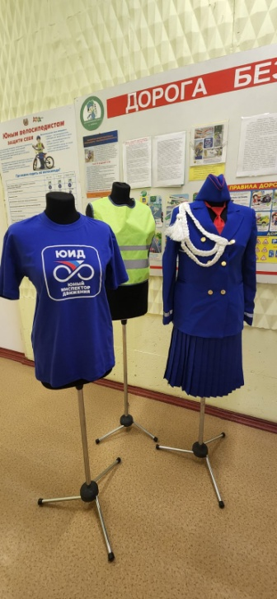
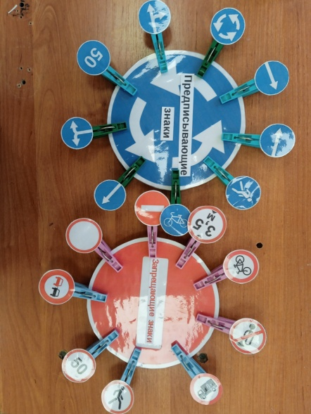
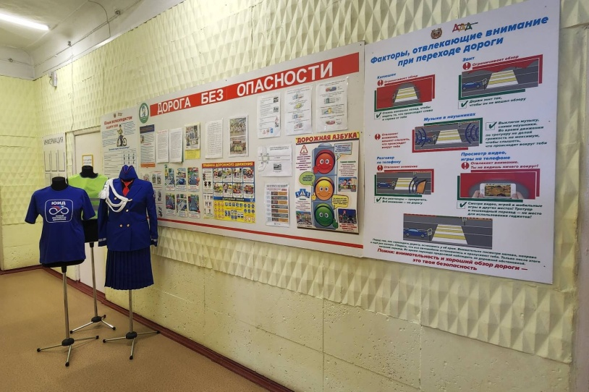
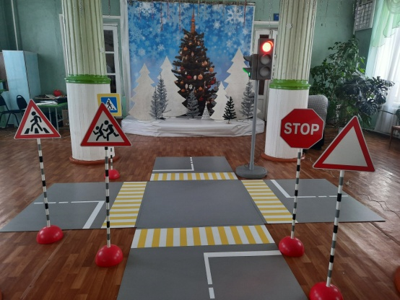
Ресурсы Центра по профилактике ДДТТ
Кадровое обеспечение:
1. Руководитель центра по профилактике ДДТТ (педагог-организатор
СП «ЦВР» ГБОУ СОШ № 9 г.о. Октябрьск)
2. Педагог дополнительного образования. Реализация дополнительной общеобразовательной программы «Юные инспекторы движения» (3 ч)
Техническое обеспечение: мобильный автогородок, ноутбук, компьютерные мультфильмы по ПДД, парадная форма ЮИД, футболки с логотипом ЮИД, жилетки.
Методическое обеспечение: оформлен стенд «Дорога без опасности», методические рекомендации по организации деятельности отрядов ЮИД, по организации работы по привитию детям навыков безопасного участия в дорожном движении и вовлечению их в деятельность отрядов юных инспекторов движения, Рабочие тетради « Дорожная грамотность», игры по ПДД, сценарии мероприятий по профилактике ДДТТ.

Slide 7
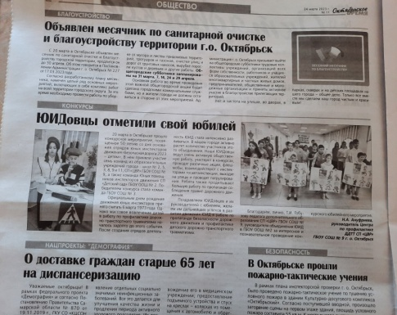
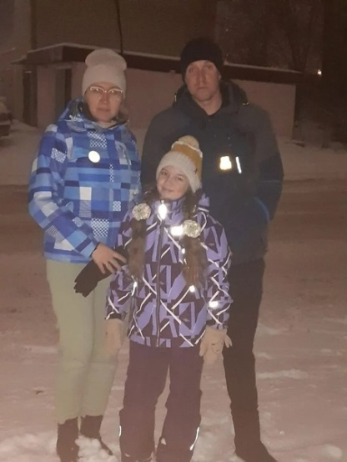
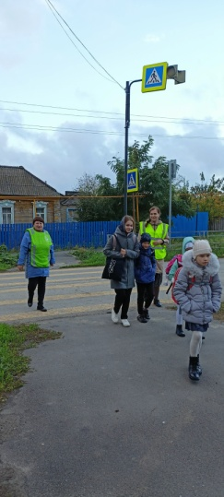
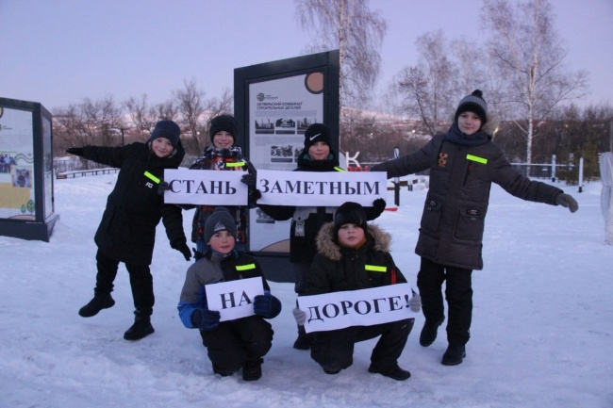
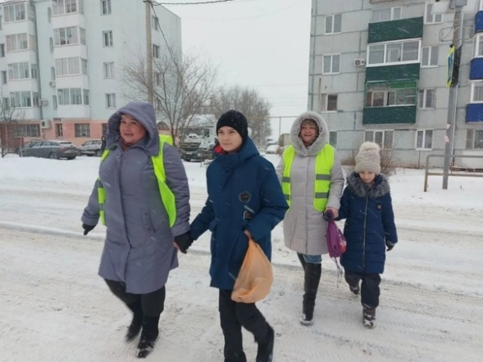
Виды деятельности
Проведение акций
Внимание дети! Летние каникулы!
Внимание дети! Дорога в школу!
Внимание дети! Зимние каникулы!
Федеральная неделя безопасности (сентябрь 2023) в рамках недели безопасности:
проведены родительские собрания, занятия (уроки), конкурсы, викторины,
флеш-мобы и акции по БДД в образовательных организациях – всего 290 мероприятий
проведены мероприятия с участием сотрудников территориального органа МВД России по субъекту Российской Федерации – всего 54 мероприятия
Выполнение мероприятий календаря образовательных событий
по профилактике ДДТТ в 2023 году – 100%.
Взаимодействие со СМИ
Акция «Засветись. Стань заметным на дороге!»
Родительский патруль

Slide 8
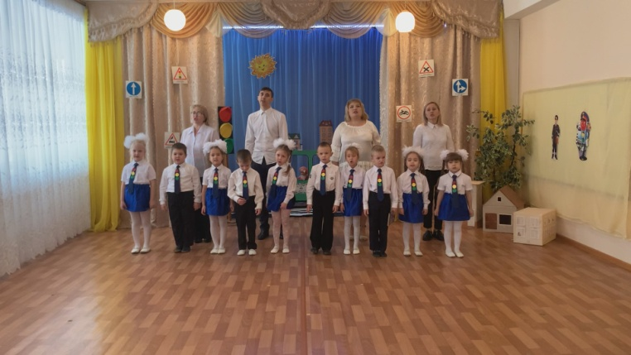
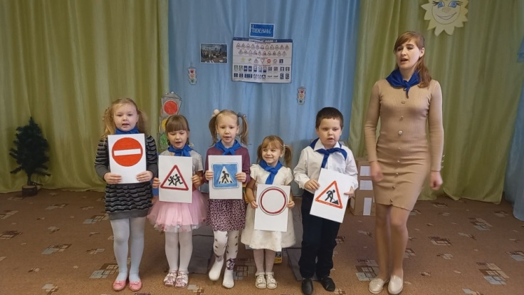
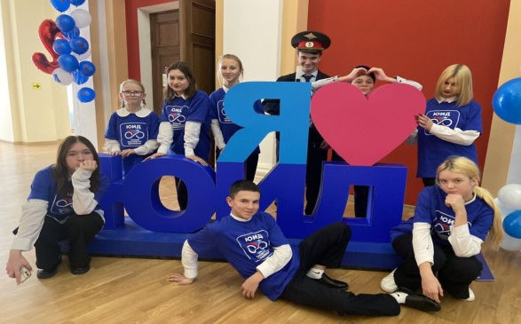
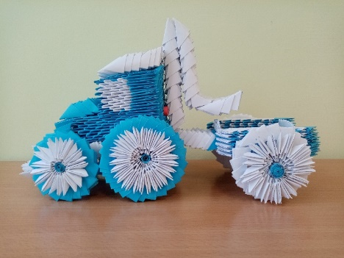
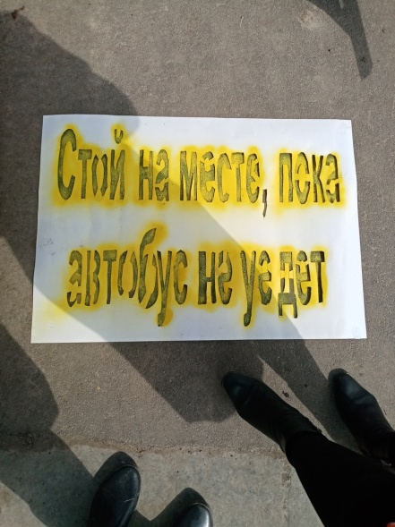
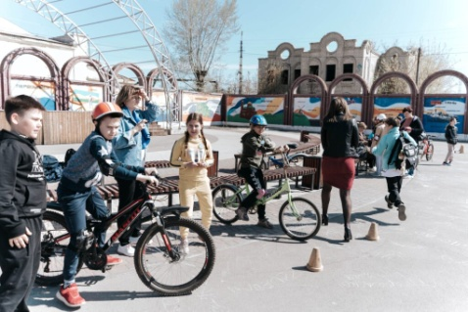
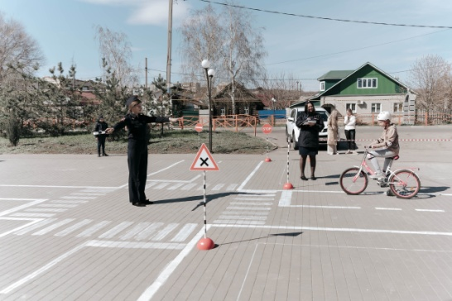
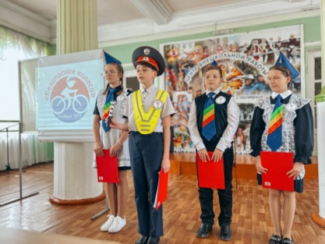
Реализация конкурсных мероприятий среди обучающихся 2023
1. Проведение окружного этапа областного конкурса-фестиваля ЮИД «Наставник ЮИД»
2. Проведение окружного этапа областного конкурса творческих проектов
«В добрый путь»
3. Проведение муниципального этапа Всероссийского конкурса юных инспекторов движения «Безопасное колесо – 2023»
Охват 424 обучающихся.
Конкурс-фестиваль ЮИД «Наставник ЮИД»
Конкурс творческих проектов
«В добрый путь»
Конкурс «Безопасное колесо – 2023»

Slide 9
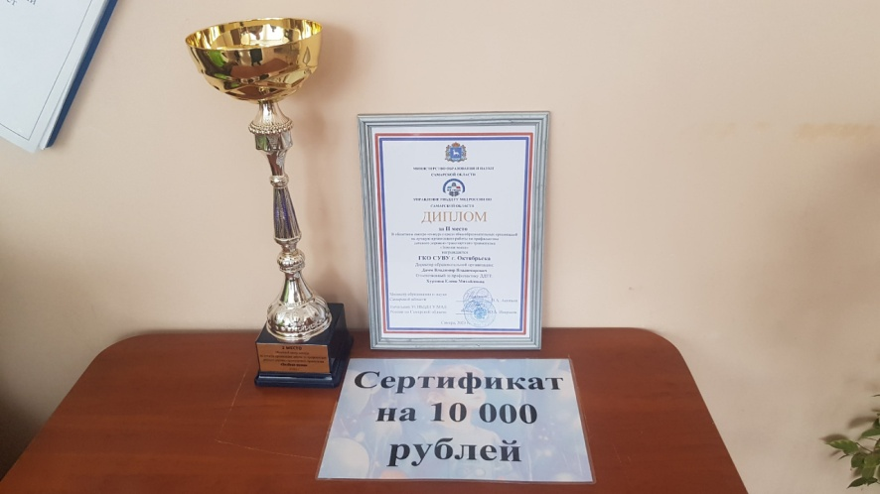
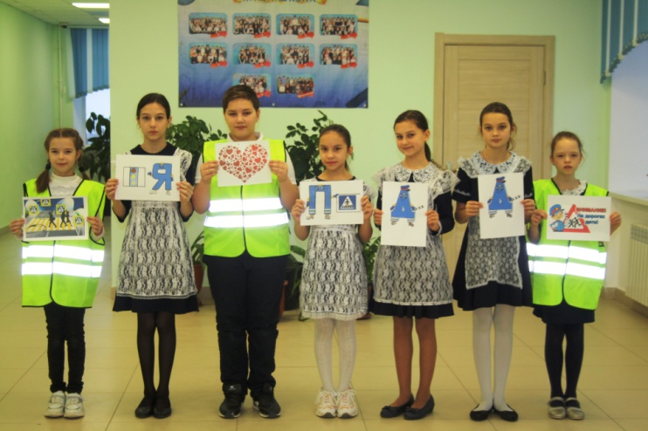
Достижения 2023 г.
Диплом за 2 место Министерства
образования и науки Самарской области и Управления ГИБДД МВД России по Самарской области областного смотра-конкурса среди общеобразовательных организаций на лучшую организацию работы по профилактике ДДТТ
«Зеленая волна»
ГКО СУВУ г.о. Октябрьск
2 место
в областном конкурсе творческих проектов «В добрый путь».
Творческий проект
«Территория БезОпасности»
ГБОУ ООШ № 2 г.о. Октябрьск
в проекте «Территория БезОпасности» приняли участие более 200 человек, в т. ч. школьников 150 человек и 70 взрослых людей;
создали 25 трафаретов и нанесли в общественных пространствах города,
привлекли внимание участников дорожного движения к вопросам безопасности и соблюдения ПДД.
Диплом за 3 место Министерства
образования и науки Самарской области и Управления ГИБДД МВД России по Самарской области областного смотра-конкурса «Зеленый огонек»
по предупреждению ДДТТ в образовательных организациях дошкольного образования СП «Детский сад» ГБОУ ООШ №2 г.о. Октябрьск

Slide 10
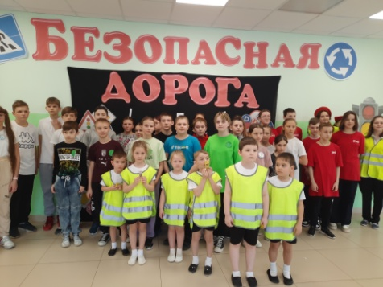
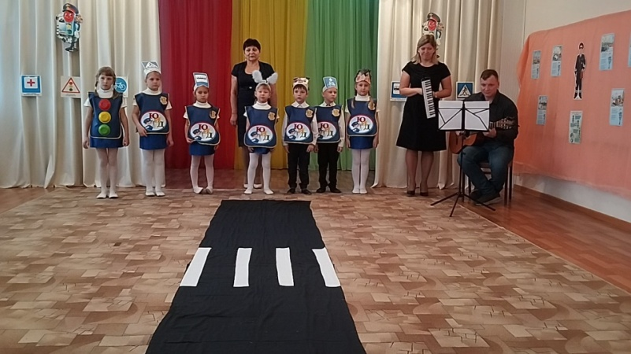
Планы на 2024 год
Создание отрядов ЮПИД на базе дошкольных образовательных учреждений
Создание базовой площадки на базе
ГБОУ ООШ № 2 г.о. Октябрьск
Проблемы
Отсутствие финансирования ОГИБДД МУ МВД России «Сызранское» совместных мероприятий
Недостаточная материально- техническая база
Большая территориальная удаленность
м.р. Шигонский от г.о. Октябрьск

